Slide 1
Tartu Ülikooli haridusteaduste instituudi haridusuuenduskeskus

Slide 2
Küsimused, millele otsime vastuseid
Kas õpetajate ettevalmistamisel käsitletakse ülikoolis ka klassijuhatajaks olemist ning antakse selleks esmaseid teadmisi?
Noorte õpetajate praktiline ettevalmistus, praktika osakaal õpingutel
Koostöövõimalused nii põhikoolis kui gümnaasiumis (sh kursused keskkooli õpilastele)
Õpetajate järelkasv ja õppimisvõimalused töö kõrvalt
Õpetajate koolituse võimalused kvalifikatsiooni saamiseks
Distantsõppe mõju ja läbiviimise võimalused tulevikus
Distantsõppe tagasiside; õppetöö korraldused distantsõppe ajal (probleemid ja kitsaskohad, võimalused ja arengupotentsiaal)
Hübriidõpe - kas, miks ja kuidas?

Slide 3
Kes on klassijuhataja?

Slide 4
Klassijuhataja pädevused õpetaja esmaõppes
PGS: „Arenguvestlusel osalevad õpilane, klassijuhataja ja piiratud teovõimega õpilase puhul vanem.“
Õpetaja kutsestandard: „juhib klassi/rühma, arvestades grupi arengufaase.“

Slide 5
Klassijuhataja pädevused õpetaja esmaõppes
„Klassijuhataja töö korraldamisest alates 1. septembrist 1995. a. Soovitused klassijuhataja töö korraldamiseks“ – kehtetu
https://www.eetika.ee/sites/default/files/www_ut/klassijuhataja_kasiraamat_veebi2020.pdf
jälgib, suunab, korraldab, teavitab, koordineerib, teeb koostööd, arutab, nõustab, abistab, esindab ...

Slide 6
Klassijuhataja pädevused õpetaja esmaõppes
Alusmoodul
„Õppimist toetav õpetamine“ 6 EAP (õpetaja kui klassi juht ja suunaja)
„Õppimise alused“ 3 EAP
„Kaasav haridus“ 3 EAP
„Suhtlemine ja tagasiside haridusorganisatsioonis“ 4 EAP (tunneb grupiprotsesside seaduspärasusi ja kirjeldab klassi arengufaase; nimetab õpetaja soovitavaid toimimisviise erinevates klassi/grupi arengufaasides; tunneb õppija arengu toetamiseks kasutatava arenguvestluse läbiviimise printsiipe ja nimetab mõningaid stsenaariume arenguvestluse läbiviimiseks; nimetab pedagoogilise nõustamise põhiprintsiipe)
„Õppekeskkond ja õppevara“ 2 EAP
„Õpetaja identiteet ja tegevusvõimekus“ 3 EAP
„Uurimismeetodid haridusteadustes“ 3 EAP

Slide 7
Mis võiks olla klassijuhataja roll nüüdisaegses koolis, mis toetab maksimaalselt iga õppija arengut?
iga õpilase arengu jälgija, vajadusel suunaja ja nõustaja
teiste õpetajatega koos lahenduste leidja
lapsevanematega suhtleja („meil on ühine eesmärk, töötame koos selle nimel“)

Slide 8
Praktikad õpetajakoolituses

Slide 9
Praktikad õpetajakoolituses
Vanasti – 5 aastat õpinguid, lõpus praktika
2013 suured reformid
Nüüd: teooria ja praktika paralleelselt
Tegevõpetaja teeb oma asutuses (u 1/3 tudengeid)
Praktikamoodul õpetaja kutseõpingutes 24 EAP, 4 ainet
pidev pedagoogiline praktika (vaatlemine, teooriaga sidumine, arutelud, harjutamine)
pidev praktika (vaatlused, õppekäigud jms)
pedagoogiline praktikum (minitunnid)
põhipraktika (saab omandatut rakendada)

Slide 10
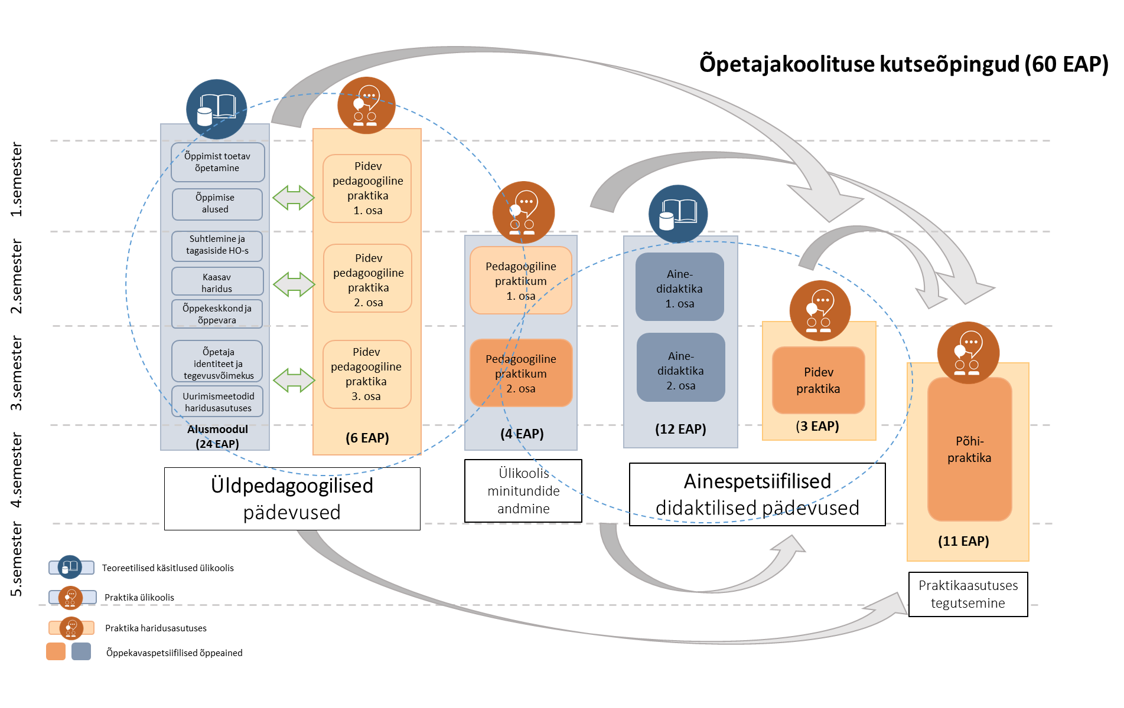
Praktikad õpetajakoolituses

Slide 11
Õpetajakoolituse eelkoolitus gümnaasiumis?
ÕpiFEST – panime õpilased õpetama
TÜ lahtiste uste päev – õpioskuste töötuba
Tule ülikooli tudengivarjuks õpetajatudengile
Õpetajate päeva üritused
Viimsi gümnaasiumis valikkursus «Õpetaja kui juht»

Slide 12
Mis tooks rohkem õpetajaid kooli?

Slide 13
Õpetajate järelkasvu mõjutab töö missioon
"Õpetajatöö on positiivne väljakutse ja süsinikuneutraalne amet, kuna end professionaalselt teostades sa ei tooda mingit plönni, mis järgmised sada aastat keskkonda reostab, ega püüa serverimahtu täita rahvale midagi maha müüa üritades. Õpetaja reaalselt püüabki iga päev paremat maailma luua ja seda on väga-väga palju rohkem kui valdav osa inimkonnast teeb." (HARNO programmi „Jah, õpetajaks“ osaleja)

Slide 14
Õpetajate järelkasv
Õpetaja kutsekindlusele on positiivne mõju kahel teguril: tajutud õpetamisvõime ja töökoha kindlus. Tajutud õpetamisvõime on seotud õpetaja-õpilaste suhtega ning suutlikkusega hoida klassitunnis distsipliini (Leijen, Pedaste, Baucal 2021)
Alustavat õpetajat toetav kool – toeta päriselt (tunnikoormus, mentor jne)
Praktikandid
Oma lõpetajad
Asendusõpetajad

Slide 15
Kuidas õpetajaks saab?

Slide 16
Õpetajakoolituse õpiteed
ÕPETAJAKUTSE
Õpetaja-haridus 1,5 a SÕ
Täienduskoolitus
INT klassiõpetaja (kuni 6. kl)
MA/MSc
aine
MA/MSc
mitme aine õ
BA
koolieelse lasteasutuse õpetaja, kutseõpetaja
BA/BSc
aine
BA/BSc
mitme aine õ

Slide 17
Distants ja hübriid

Slide 18
Distantsõppe tagasiside, mõju ja tulevik
Kaitstud mitu magistritööd: dspace.ut.ee --> sotsiaalteaduste valdkond --> otsi: distantsõpe/distantsõppe
Haridusfoorumi uuring: https://haridusfoorum.ee/images/2020/Distantsppe_uuring_EHF_250720.pdf

Slide 19
Distantsõppe tagasiside, mõju ja tulevik
Lõplikke vastuseid ei ole, pikaajalised mõjud teadmata.
AGA.

Slide 20
Distantsõppe tagasiside, mõju ja tulevik
• Suurem tähelepanu eneseregulatsiooni ja enesejuhtimise võimekuse arendamisele alates algklassidest.
• Kujundada koolides koolikliima ja koolikultuur, mis võimaldab julgustavat ja hirmuvaba õpikeskkonda ning kõigi õpilaste toimetulekut ajastutüüpiliste olukordadega.
• Õpetaja suudab õpilastele pakkuda reaalseid elulisi situatsioone, millega toimetuleku korral õpilasel arenevad ka enesejuhtimise jaoks vajalikud metakognitiiivsed oskused.

Slide 21
Distantsõppe tagasiside, mõju ja tulevik
Arvestada õppijate ealiste ja individuaalsete iseärasustega ning enesejuhtimise tüüpidega.
Eritähelepanu alla võtta erivajadustega õppijate digioskused ja õpikeskkonnad.
Kooli tasandil kokkulepped: millised suhtlemiskeskkonnad, kui tihti veebitunde.
Koolide ja õpetajate koostöö: ko-visioon, supervisioon, kogemusseminarid
Vaimse tervise probleemide ennetamine
Videotundide etiketi kokkulepped
Tugimeeskonna abi
Tugevdada klassijuhataja rolli.
Kogemuste analüüs arenguvestlustel.
Koolitada ja nõustada lapsevanemaid lapse koduõppe toetamise teemal.
Õpilaste koosõppimine, õpigrupid, kaaslase tagasiside
Lauristin, M., Loogma, K., Erss, M., Vernik-Tuubel, E.-M., Sarv, E.-S. (2020). Õpilaste, õpetajate ja lastevanemate toimetulek koroonakriisi aegses kaugõppes. Eesti Haridusfoorum, 2020.

Slide 22
Distantsõppe soovitused I
Kooli juhtkonna ja õpetajate süsteemne tegutsemine õppe eesmärgistamisel ja õppekava mõtestamisel.
Õpetajate tõhusam koostöö õpilaste toetamisel, õppe koos kavandamisel, läbiviimisel, ainete lõimingul.
Distantsõppe kasutamine teatud regulaarsusega tavaõppe osana.
Kolmandas kooliastmes ja gümnaasiumis pakkuda julgemalt e-kursusi.
Õpetajate asendamine lihtsam: nii oma kooli kui vajadusel teiste koolide õpetajad videosilla vahendusel.
Stuudiumi/eKooli märgisüsteemi ühtlustamine koolis.
Õpilastele kooli meilikontode loomine alates esimesest klassist, samuti õppeks vajalike e-keskkondade tutvustamine I kooliastmes.
(Leppik, K. (2021). Õppija toetamine distantsõppel seitsme kooli näitel. Magistritöö. Tartu Ülikool)

Slide 23
Distantsõppe soovitused II
Kokkulepete kehtestamine videotundideks.
Selgemate tööjuhendite loomine õpilastele, sh anda õpilastele võimalust ise tööjuhendeid luua.
Tavaõppes kasutada rohkem harjutusi ja ülesandeid erinevate pädevuste arendamiseks.
Pikemate või paaristundide kavandamine ja rakendamine.
Enesejuhtimist ja õpioskuste arendamist toetavate kursuste loomine.
Koolisiseste juhendite väljatöötamine videotundide läbiviimiseks, tagasiside andmiseks, hindamiseks, kodutööde andmiseks.
Iseseisva töö päevade rakendamine koolis, kus õpilased tegutsevad koolis iseseisvalt või rühmades etteantud juhiste järgi.
(Leppik, K. (2021). Õppija toetamine distantsõppel seitsme kooli näitel. Magistritöö. Tartu Ülikool)

Slide 24
Hübriidõpe – kas ja kuidas
"Enne hoiakuid peavad tekkima harjumused." (Mario Mäeots, PhD, Tartu Hansa kooli õpetaja)
Lihtsaid lahendusi pole ...

Slide 25
Tekkis huvi?
Arengukavad
Coaching
Koolitused (muutuste juhtimine, õpiringid)
Nõustamine
Küsi pakkumist: katri.lamesoo@ut.ee

